Slide 1
Кафедра Госпитальной терапии и иммунологии с курсом ПО
Тема: «Дифференциальная диагностика и лечение диффузных заболеваний соединительной ткани (Системная склеродермия, дерматомиозит)»
Лекция для студентов 6-го курса, обучающихся по специальности 31.05.01-лечебное дело
к.м.н., доцент
Крапошина Ангелина Юрьевна
Красноярск 2024

Slide 2
Цель лекции
изучить основные клинические и лабораторные проявления системной склеродермии и дерматомиозита, принципы диагностики, дифференциальной диагностики с другими заболеваниями, основные принципы терапии данных заболеваний.

Slide 3
В 1985 г. известный английский ревматолог Е. Байотерс (Е. Bayoters) писал:
«Системная склеродермия - загадка нашего поколения, драматичная и неожиданная при появлении, уникальная и мистическая в своих клинических проявлениях, прогрессирующая и упорно сопротивляющаяся лечению, приводящая в отчаяние и пациентов и врачей...»

Slide 4
Системная склеродермия
(прогрессирующий системный склероз, М34.0) – стадийно протекающее полиорганное заболевание с характерными вазоспастическими сосудистыми реакциями по типу синдрома Рейно и облитерирующей васкулопатией с ишемическими нарушениями, при котором развиваются специфические аутоиммунные расстройства, сопровождающиеся активацией фиброзообразования и избыточным отложением коллагена в тканях.

Slide 5
Прогрессирующее течение системной склеродермии (ССД) приводит к развитию необратимых фиброзных изменений, приводящих к нарушению функции органов высокая инвалидизация больных и общий плохой прогноз болезни.

Slide 6
Факторы риска развития ССД
охлаждение,
вибрация,
воздействие химических веществ (хлорвиниловые производные, кремниевая пыль, пары бензина и др.),
инфекционные и аллергизирующие факторы,
нервно-эндокринные сдвиги
Нейропсихические перенапряжения и стрессы – ведущий фактор, провоцирующий начало болезни или ее обострение.

Slide 7
Группы риска
люди со склонностью к вазоспастическим реакциям,
люди с распространенной очаговой формой ССД,
родственники больных с системными заболеваниями соединительной ткани

Slide 8
Эпидемиология
Заболеваемость составляет 3 – 20 случаев на 1 млн. населения в год.
Распространенность - 30-300 случаев на 1 млн.
ССД чаще встречается у женщин (соотношение 5-7: 1) в возрасте 30-60 лет.
Около 10% заболевает в детском возрасте.

Slide 9
Жалобы
В дебюте болезни:
слабость,
утомляемость,
потеря веса,
субфебрильная температура

Slide 10
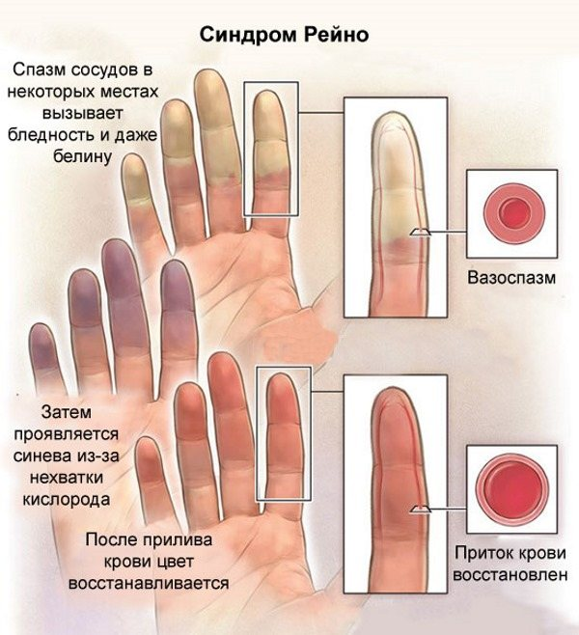
Поражение сосудов
Синдром Рейно - маркер болезни (90-95%).
Синдром Рейно - симметричный пароксизмальный спазм дигитальных артерий и артериол, вызванный холодом, эмоциональным стрессом.
Эпизоды вазоспазма:
сопровождаются онемением, болью,
бывают асимметричными,
нередко ассоциируются с рецидивирующими ишемическими повреждениями кожи – дигитальными рубчиками и язвочками, сухими некрозами.

Slide 11
Поражение сосудов
Если при осмотре нет признаков синдрома Рейно - диагноз может быть установлен при опросе.
Пациенту последовательно задают три вопроса:
Повышена ли чувствительность Ваших пальцев к холоду?
Изменяют ли пальцы рук цвет на холоде?
Становятся ли они белыми или синими?
Диагноз синдрома Рейно основывается на положительных ответах на все три вопроса.
Диагноз синдрома Рейно исключается, если ответы на второй и третий вопросы отрицательные.
Синдром Рейно длительно может протекать изолированно, предшествуя развитию других клинических проявлений болезни за много месяцев и даже лет.

Slide 12
Поражение сосудов
телангиэктазии («сосудистые звездочки» - сгруппированные в пучок расширенные капилляры и венулы, которые увеличиваются со временем, локализуются на лице, руках, зоне декольте)
дигитальные язвочки/рубчики – на дистальных фалангах пальцев и разгибательной поверхности межфаланговых суставов кистей, болезненные, рецидивируют, появляются после травм
язвенные поражения кожи – возникают на участках, подвергающихся механическому воздействию (локтевые и коленные суставы, область лодыжек и пяток)
сухая гангрена – некроз кожи и подкожных мягких тканей, начинается с дистальных фаланг пальцев с последующей самоампутацией.

Slide 13
Поражение кожи
Склеродермия (уплотнение кожи) - ранний симптом.
Склеродактилия (уплотнение кожи пальцев кистей) – из-за отечности пальцев кисть плохо сжимается в кулак.
Симптом «соль с перцем» - гиперпигментация (очаговая или диффузная) и депигментация кожи
Дигитальные рубчики – точечные участки атрофии кожи дистальных фаланг пальцев кисти («Крысиный укус»)
Склеродерма лица (лицо становится амимичным)

Slide 14
Поражение кожи
Подкожные кальцинаты в мягких тканях (могут вскрываться с выделением творожистой массы и образованием длительно незаживающих язв)
Симптом «кисета» - вокруг рта формируются радиальные складки, истончение красной каймы губ.
Симптом «лезвие кинжала» - заостряется кончик носа.
Склеродактилия (уплотнение кожи кистей) - «сосискообразные» пальцы
Сгибательные контрактуры мелких и крупных суставов - ограничение движений

Slide 15
Системная склеродермия
Ds: Ювенильная склеродерма.
Больная 27 лет. Анамнез 17 лет.
На лице – амимичное выражение,
множественные телеангиэктазии,
кожа стянута, «кисетный рот»,
спинка носа истончена

Slide 16
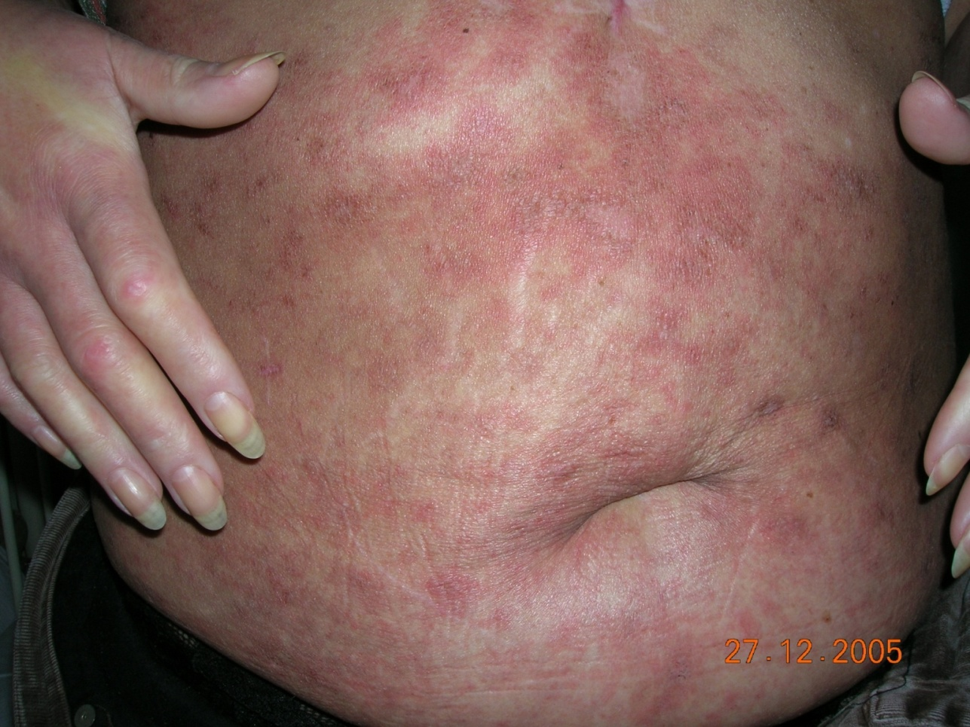
Системная склеродермия
Диффузное поражение кожи: индуративный отек, чередование участков гиперпигментации и депигментации; склеродактилия

Slide 17
Системная склеродермия
Выраженная гиперпигментации кожи с участками
исчезновения пигмента – симптом « соль с перцем»

Slide 18
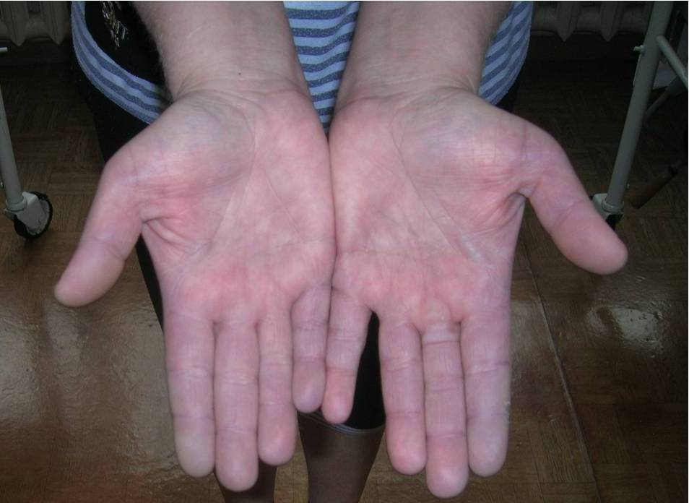
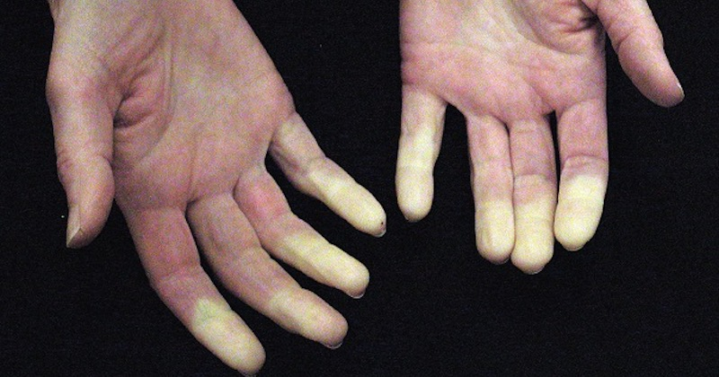
Синдром Рейно
Кожа синюшной окраски, холодная на ощупь.
Сопровождается выраженной болью.
Кожа бледная, холодная на ощупь.
Сопровождается выраженной болью.

Slide 19
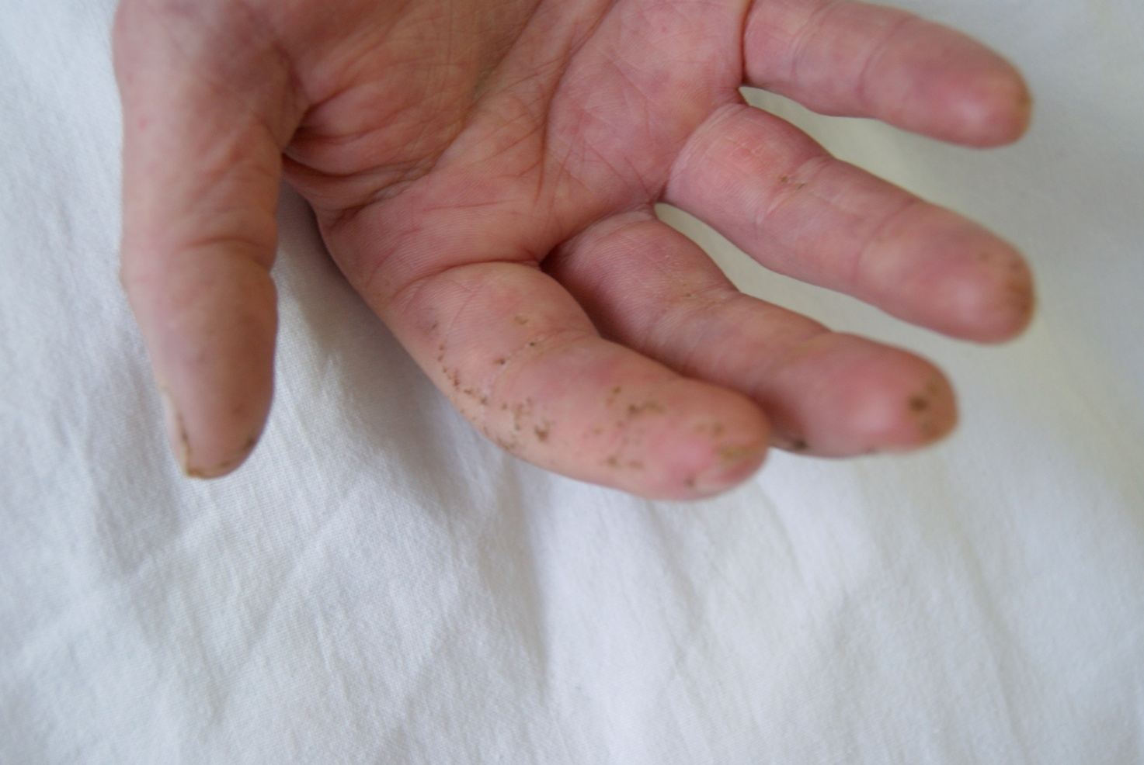
Дигитальные рубчики

Slide 20
Системная склеродермия
Подкожные кальцинаты в области предплечья (синдром Тибьержа-Вейссенбаха)

Slide 21
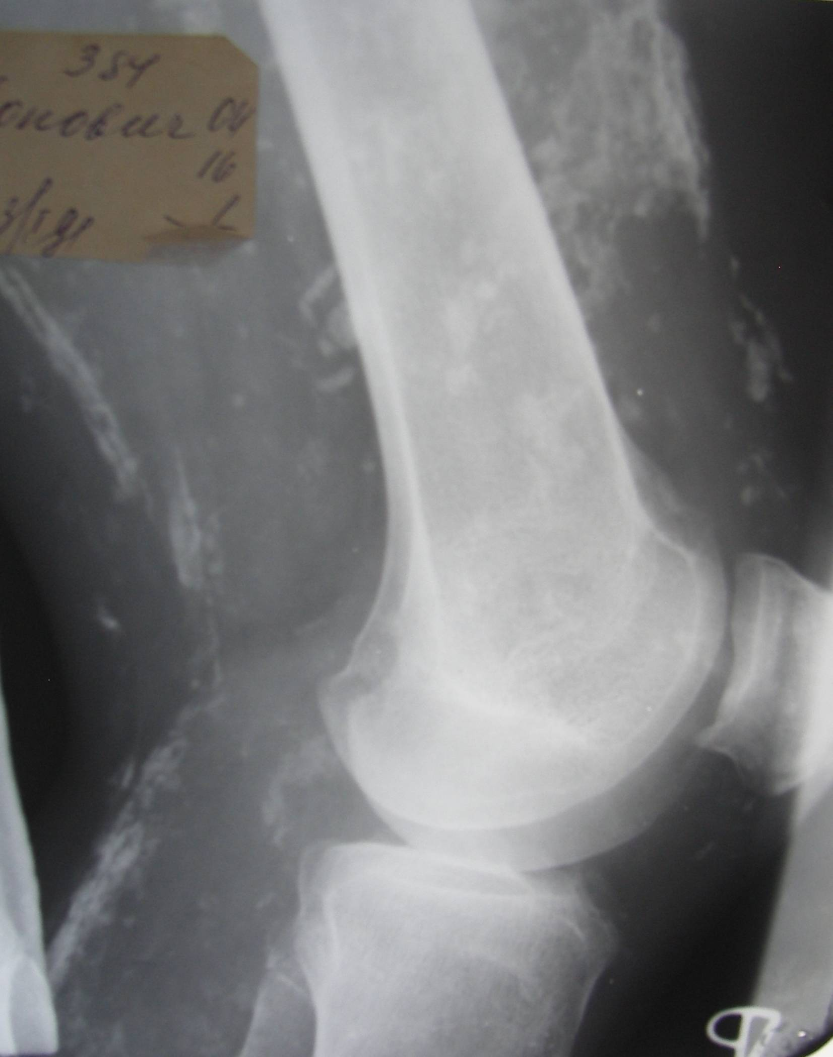
Системная склеродермия
Синдром Тибьержа-Вейссенбаха –
отложение кальцинатов
в подкожно-жировой клетчатке грудной клетки и в области коленного сустава

Slide 22
Поражение суставов и мышц
Упорные полиартралгии и утренняя скованность.
Полиартрит с выраженным синовитом (в дебюте нередко - по типу РА).
Симптом трения сухожилий – крепитация, определяемая пальпаторно.
Акроостеолиз — резорбция концевых отделов дистальных фаланг кистей вследствие длительной ишемии (проявляется уменьшением объема мягких тканей кончиков пальцев, укорочением и деформацией пальцев)
Типична невоспалительная фиброзная миопатия - незначительная слабость проксимальных групп мышц и небольшое повышение уровня КФК.
Воспалительная миопатия - проявляется миалгиями, проксимальной мышечной слабостью, значительным повышением уровня КФК, воспалительными изменениями на ЭМГ и в биоптатах.
При диффузной форме склеродермии развивается атрофия мышц вследствие нарушения подвижности и появления контрактур.

Slide 23
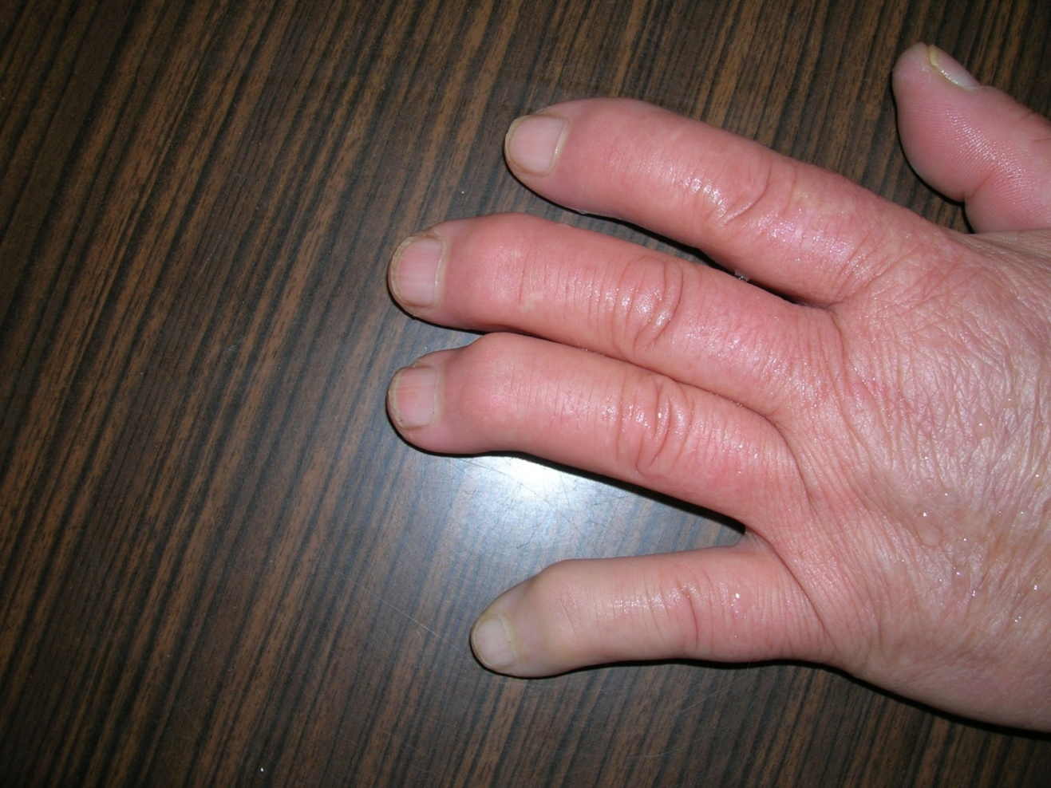
Системная склеродермия
Склеродактилия, сгибательные контрактуры пальцев, формирование «птичьей лапки»

Slide 24
Системная склеродермия
Склеродактилия: самоампутация дистальных фаланг за счет остеолиза, кожные проявления на фоне синдрома Рейно

Slide 25
Системная склеродермия
Участки изъязвления,
дистальный некроз II пальца левой руки,
самоампутация дистальных фаланг правой кисти

Slide 26
Лимитированная склеродермия
Склеродактилия. Сгибательные контрактуры в области дистальных МФС с формированием «птичьей лапки».

Slide 27
Лимитированная склеродермия
Склеродактилия. Фиксированные необратимые сгибательные контрактуры («птичья лапка»)

Slide 28
Ювенильная склеродермия
Больная, 16 лет. Дебют заболевания в возрасте 7 лет. Склеродактилия с подвывихами всех суставов и развитием необратимых контрактур

Slide 29
Системная склеродермия
Остеолизис дистальных фаланг с развитием гангрены и
самоампутацией пальцев

Slide 30
Поражение ЖКТ
Гипотония пищевода- проявляется дисфагией, чувством кома за грудиной после еды, стойкой изжогой, усиливающейся в горизонтальном положении.
Стриктура пищевода— сужение просвета нижней трети пищевода и становится невозможным приѐм твердой пищи.
Эрозии и язвы пищевода (ГЭРБ) - выраженная изжога и боль за грудиной.
Гипотония желудка - боль в эпигастрии и быстро наступающее чувство насыщения вследствие нарушения эвакуации содержимого желудка.
Желудочное кровотечение - может появиться при множественных телангиэктазиях слизистой желудка.
Синдром мальабсорбции — метеоризм, стеаторея, чередование запоров и диареи, потеря веса.
Интестинальная псевдообструкция — симптоматика паралитического илеуса.
Поражение толстой кишки приводит к запорам (менее 2 спонтанных дефекаций в неделю) и недержанию кала.

Slide 31
Системная склеродермия
Рентгенограммы пищевода, контрастированного барием. Сужение (стриктура) нижней трети пищевода с престенотическим расширением.

Slide 32
Поражение легких
Вовлечение лѐгких наблюдается у 70% больных ССД.
Интерстициальное заболевание лѐгких (ИЗЛ)80% развивается в первые 5 лет болезни.
Клинические проявления: одышка, сухой кашель и слабость.
Аускультативный признак: двухсторонняя базальная крепитация («треск целлофана»).
Факторы риска ИЗЛ: диффузная форма ССД, снижение ФЖЕЛ в дебюте болезни и наличие Scl-70 AT.
Лѐгочная гипертензия: 10% - на поздних стадиях болезни и при лимитированной форме ССД.
Клинические признаки: одышка, которая имеет тенденцию к быстрому прогрессированию в течение нескольких месяцев.
Аускультативный признак: акцент и раздвоение II тона на лѐгочной артерии и трѐхстворчатом клапане, особенно явное на высоте вдоха.

Slide 33
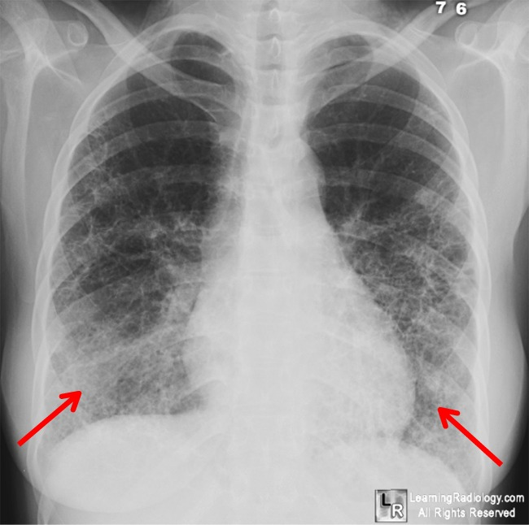
Обзорная рентгенограмма ОГК. Системная склеродермия. Базальный пневмофиброз.

Slide 34
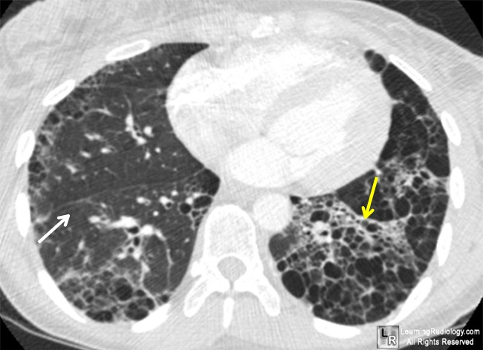
При КТ ОГК обнаружены двусторонний базальный ретикулярный фиброз (желтая стрелка), а также области сниженной воздушности по типу «матового стекла» (белая стрелка), являющиеся признаком активного альвеолита.

Slide 35
Поражение сердца
Симптомами поражения сердца являются чувство дискомфорта или длительные тупые боли в прекардиальной области, сердцебиение и аритмии, одышка в покое или при нагрузках.
Фиброз миокарда желудочков — является причиной систолической и диастолической дисфункции ЛЖ со снижением фракции выброса.
Аритмии и нарушения проводимости сердца выявляются у 70% больных.
Признаки миокардита наблюдаются почти только у больных с симптоматикой полимиозита; миокардит ассоциируется с низкой выживаемостью больных.
Поражение перикарда у 70—80% больных и чаще протекает бессимптомно.
Сердечная недостаточность развивается редко, но отличается рефрактерностью к терапии и неблагоприятным прогнозом.

Slide 36
Поражение почек
Склеродермический почечный криз (5-10%):
остро развившаяся и быстропрогрессирующая почечная недостаточность (в течение 1-2 мес.);
злокачественная АГ, ассоциированная с высоким уровнем ренина;
нормальный мочевой осадок или незначительные изменения (микроскопическая гематурия и протеинурия).
Факторы риска склеродермического почечного криза:
диффузная форма,
приѐм высоких доз ГК (более 15 мг/день),
AT к РНК-полимеразе III.

Slide 37
Поражение нервной системы
Полиневритический синдром, который может быть связан с феноменом Рейно или первичным поражением периферических нервов.
Тригеминальная сенсорная невропатия (10%) проявляется одно- или двусторонним онемением лица, иногда в сочетании с болью или парестезиями.
Синдром запястного канала.

Slide 38
Иммунологические изменения
Антинуклеарный фактор (АНФ) выявляется практически у всех больных.
Специфичными для ССД :
антицентромерные (АЦА) антитела - специфичность 99%
антитела к топоизомеразе 1 (Scl-70) (АТА) - специфичность 90%
антитела к РНК полимеразе III
Аутоантитела при ССД появляются уже на доклиническом этапе, до развернутой клинической картины болезни, при «изолированном» синдроме Рейно - важное диагностическое значение.
Каждый больной ССД обычно имеет только один тип аутоантител, не меняющийся в процессе развития болезни.

Slide 39
Диагностика ССД у взрослых
Диагноз ССД устанавливается по совокупности клинических и лабораторно-инструментальных методов обследования.
В 2013 г. Европейская лига по борьбе с ревматизмом (EULAR) разработала новые классификационные критерии ССД.

Slide 40
Классификационные критерии системной склеродермии (2013)
Параметры | Варианты признаков | Баллы
1. Уплотнение и утолщение кожи обеих рук выше пястно-фаланговых суставов (ПФС) |  | 9
2. Уплотнение и утолщение кожи пальцев | Отек пальцев Все пальцы дистальнее ПФС | 2 4
3. Дигитальная ишемия | Язвочки Рубчики | 2 3
4. Телеангиэктазии |  | 2
5. Капилляроскопические изменения |  | 2
6. Легочная артериальная гипертензия и/или интерстициальное поражение легких |  | 2
7.Феномен Рейно |  | 3
8. Специфичные аутоантитела (анти-Scl-70, антицентромерные, к RNA-полимеразе III) |  | 3
Больные с поражением кожи выше пястно-фаланговых суставов могут быть расценены как больные с ССД.
Пациенты, «набирающие» в сумме 9 и более баллов - имеют достоверную ССД.

Slide 41
Клинические формы
Диффузная форма.
генерализованное поражение кожи конечностей, лица и туловища в течение года;
синдром Рейно появляется одновременно или после поражения кожи;
ранее развитие висцеральной патологии (интерстициального поражения легких, поражения ЖКТ, миокарда, почек);
значительная редукция капилляров ногтевого ложа с формированием аваскулярных участков (по данным капилляроскопии ногтевого ложа);
выявление АТ к топоизомеразе-1 (Scl-70).

Slide 42
Клинические формы
Лимитированная форма.
длительный период изолированного феномена Рейно;
поражение кожи ограничено областью лица и кистей/стоп;
позднее развитие легочной гипертензии, поражение ЖКТ, телангиэктазии, кальциноз ( CREST-синдром);
выявление антицентромерных АТ;
расширение капилляров ногтевого ложа без выраженных аваскулярных участков.
CREST-синдром:
кальциноз (Calcinosis): скопление солей кальция под кожей;
синдром Рейно (Raynaud's phenonemon);
дисфункция пищевода (Esophageal dysfunction);
склеродактилия (Sclerodactyly);
телангиэктазии (Telangiectasia).

Slide 43
Клинические формы
Перекрестные формы:
сочетание клинических признаков ССД и одного или нескольких системных заболеваний соединительной ткани.
Склеродермия без склеродермы:
нет уплотнения кожи,
феномен Рейно,
легочный фиброз,
острая склеродермическая почка,
поражение сердца и ЖКТ,
выявление антинуклеарных АТ (Scl-70, ACA, нуклеолярных).

Slide 44
Клинические формы
Ювенильная склеродермия.
начало болезни до 16 лет.
поражение кожи по типу очаговой или линейной (гемиформа) склеродермии.
склонность к образованию контрактур.
возможны аномалии развития конечностей.
умеренная висцеральная патология (инструментальные исследования).
Пресклеродермия:
больные с изолированным феноменом Рейно в сочетании с капилляроскопическими изменениями или иммунологическими нарушениями.

Slide 45
Варианты течения
1. Острое, быстропрогрессирующее течение - развитие генерализованного фиброза кожи (диффузная форма) и внутренних органов (сердца, легких, почек) в первые 2 года от начала заболевания (без лечения заканчивается летальностью).
2. Подострое, умеренно прогрессирующее течении - клинически и лабораторно отмечается преобладание признаков иммунного воспаления (плотный отек кожи, артрит, миозит).
3. Хроническое, медленно прогрессирующее течение отличается преобладанием сосудистой патологии: в начале заболевания – многолетний синдром Рейно с постепенным развитием умеренных кожных изменений (лимитированная форма), нарастанием сосудистых ишемических расстройств, висцеральной патологии (поражение ЖКТ, легочная гипертензия).
5- и 10-летняя выживаемость,
при остром 4 и 0%,
при подостром 75 и 61%,
при хроническом- 88 и 84%.

Slide 46
Стадии ССД
— очень ранняя (доклиническая), когда у больного с феноменом Рейно выявляют позитивный АНФ (> 1:160 в НРИФ) и/или «склеродермические» аутоантитела, а также склеродермический тип изменений при капилляроскопии;
— начальная, кроме феномена Рейно, выявляются 1—3 локализации болезни.
— стадия генерализации (стадия развернутых клинических появлений), отражающая системный, полисиндромный характер процесса.
— поздняя (терминальная), развитие необратимой недостаточности жизненно важных органов (сердца, лѐгких, почек).

Slide 47
Показания к госпитализации
Впервые выявленная ССД, особенно ранняя стадия диффузной формы.
Множественные рецидивирующие язвенные поражения кожи и гангрена пальцев кистей и стоп.
Прогрессирующее поражение лѐгких (фиброзирующий альвеолит, лѐгочная гипертензия), сердца (экссудативный перикардит), ЖКТ (абдоминальные боли, псевдо-илеус, синдром мальабсорбции).
Развитие склеродермического почечного криза (злокачественная гипертензия, повышение креатинина крови).

Slide 48
Алгоритм диагностики ранней стадии системной склеродермии
1. «Красные флаги» при подозрении на ССД на первом этапе:
феномен Рейно,
отек кистей,
позитивный результат теста на АНФ.
2. Направление пациента на консультацию ревматолога.
3. Обследования на второй ступени диагностики:
капилляроскопия (выявляющая расширенные капилляры, уменьшение числа капилляров)
определение а/т к топоизомеразе (Scl-70) / антицентромерных а/т / а/т к РНК полимеразе III.
При обнаружении 1 из этих предикторов - пациенту с синдромом Рейно и/или отечностью кистей устанавливается диагноз очень раннего системного склероза, и он обязательно должен наблюдаться ревматологом.

Slide 49
Алгоритм диагностики ранней стадии системной склеродермии
Ревматолог включает дополнительные исследования для выявления патологии внутренних органов:
КТ ОГК для исключения интерстициального поражения легких,
функциональные легочные тесты для выявления рестриктивных нарушений,
диффузионная способность легких,
манометрия пищевода для оценки тонуса нижнего сфинктера пищевода и рефлюкса или Р-графия пищевода для выявления гипотонии пищевода,
ЭКГ и ЭХОКГ для уточнения кардиальной патологии, исключения легочной артериальной гипертензии, нарушений ритма и проводимости, очаговых изменений миокарда.

Slide 50
ДИФФЕРЕНЦИАЛЬНАЯ ДИАГНОСТИКА
проводится с СКВ, РА, ДМ/ПМ и с другими заболеваниями склеродермической группы.
Диффузный эозинофильный фасциит - более острое начало, связь с предшествующим физическим перенапряжением, наличие индуративных изменений в области предплечий и голеней, развитие сгибательных контрактур, но синдром Рейно и висцеральные поражения отсутствуют.
Склередема Бушке - индуративные изменения в области лица и шеи.
Паранеопластическая склеродермия — нередко атипичное и торпидное к лечению течение заболевания.
Склеромикседема - подтверждается морфологически по отложению муцина в строме кожи.

Slide 51
Системная и очаговая склеродермия
Локализованная склеродермия характеризуется очаговым склерозом кожи и рассматривается как аутоиммунное заболевание, поражающее только один орган - кожу.
Главное отличие очаговой склеродермии (ОС) от системной – отсутствие прогрессирующего поражения жизненно важных внутренних органов.
Прогноз ОС хороший.
ОС иногда сопровождается внекожными проявлениями (артралгии, синдром Рейно, дисфагия, одышка) и появлением антинуклеарного фактора в крови.
Редко ОС сочетается с другими аутоиммунными заболеваниями (СКВ, первичный билиарный цирроз, аутоиммунный тиреоидит и др.).

Slide 52
ЛАБОРАТОРНЫЕ ИССЛЕДОВАНИЯ
ускорение СОЭ,
гипергаммаглобулинемия,
снижение компонентов комплемента,
АНФ в повышенном титре,
аутоантитела (20-30%):
антитела к Scl 70,
антицентромерные антитела,
антитела к РНК-полимеразе III.
РФ (+) встречается при выраженном суставном синдроме(+ синдромом Шегрена или РА).

Slide 53
ИММУНОЛОГИЧЕСКИЕ ИССЛЕДОВАНИЯ
АНФ выявляется у 95% больных ССД, обычно в умеренном титре.
Склеродермаспецифические аутоантитела.
ATScl-70, или AT к топоизомеразе-1 - при диффузной форме ССД.
Антицентромерные AT (АЦА) (20%) при лимитированной форме - маркѐр развития ССД при изолированном феномене Рейно.
AT к РНК-полимеразе III (20-25%) - преимущественно с диффузной формой ССД и поражением почек (неблагоприятный прогноз).
С меньшей частотой выявляются другие антинуклеолярные AT:
AT к Pm-Scl (3—5%) - ССД + полимиозит;
AT к иЗ-РНП (7%) - ассоциируются с диффузной формой болезни, первичной лѐгочной гипертензией, поражением скелетных мышц и ранним дебютом болезни;
AT к U1 -РНП (6%) - ассоциируются с ССД-СКВ перекрѐстным синдромом, артритами, изолированной лѐгочной гипертензией и ранним дебютом болезни.

Slide 54
Инструментальные исследования
Капилляроскопия ногтевого ложа - дилатация и редукция капилляров.
Органная патология | Методы исследования
Гипотония пищевода Рефлюкс- эзофагит Стриктура пищевода Пищевод Барретта | Манометрия, pH-метрия ЭФГС Рентгенография с контрастным препаратом Биопсия метаплазированной слизистой пищевода
Интерстициальное поражение легких | КТ грудной клетки Оценка функции внешнего дыхания Определение диффузионной способности легких Бодиплетизмография
Легочная артериальная гипертензия | ЭхоКГ, ЭКГ Катетеризация правых отделов сердца
Аритмии | ЭКГ, суточное мониторирование ЭКГ
Очаговый фиброз миокарда Перикардит | ЭКГ ЭхоКГ
Острая склеродермическая нефропатия | Мониторинг АД, уровень креатинина и ренина в крови, офтальмоскопия, биопсия почки

Slide 55
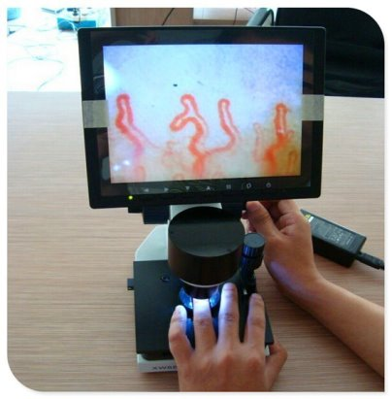
Видеокапилляроскопия ногтевого ложа
Нормальная картина - равномерное расположение капиллярных петель вдоль ногтевого ложа.
При ССД - неравномерное расположение капилляров, они становятся расширенными, число их уменьшается, появляются аваскулярные зоны, элементы неоангиогенеза – мегакапилляры.
Активная стадия микроангиопатии - гигантские капилляры, геморрагии, умеренное снижение плотности капилляров, небольшая дезорганизация капиллярной архитектоники, отсутствие или единичные кустовидные капилляры.

Slide 56
Показания для консультации специалистов
Признаки поражения почек - нефролог (биопсия почек).
Неврологическая симптоматика – невропатолог.
Зрительные нарушения - окулист.

Slide 57
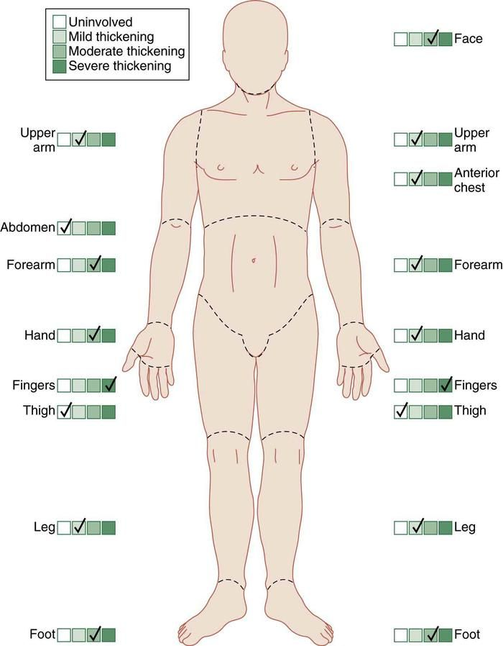
Кожный счет
Определение активности ССД - важна характеристика и количественная оценка выраженности поражения кожи.
Кожные изменения оцениваются по 3-х балльной системе.
Балльная шкала оценки уплотнения кожи:
0 – отсутствие изменений,
1 – незначительное уплотнение кожи (кожа легко собирается в складку),
2 – умеренное уплотнение кожи (кожа с трудом собирается в складку),
3 – выраженное уплотнение кожи ( в складку не собирается, «доскообразная»).
Изменения оцениваются:
в 3 непарных зонах - лицо, грудь, живот,
в 7 парных зонах - пальцы рук, кисти, предплечья, плечи, бедра, голени, стопы.
Сумма выявленных показателей составляет общий «кожный» счет.
Диапазон счета может варьировать от 0 (когда нет уплотнения кожи) до 51 балла (максимальная сумма баллов во всех 17 областях).

Slide 58
Оценка активности ССД
III степень активности:
лихорадка,
экссудативные, острые и подострые, интерстициальные и сосудистые проявления в виде плотного отека кожи, эритемы и капилляритов,
экссудативный полиартрит, плеврит,
интерстициальная пневмония,
дуоденит,
почечная патология (острая склеродермическая нефропатия),
повышение СОЭ, CРБ;
гипергаммаглобулинемия, АНФ.

Slide 59
Оценка активности ССД
II степень активности:
тенденция к фиброзным изменениям различной локализации с преобладанием пролиферативных изменений (индурация кожи, индуративно-пролиферативный полиартрит, адгезивный плеврит, кардиосклероз, склеродермический эзофагит, дуоденит и др.)
умеренные изменения в лабораторных тестах.
I степень активности:
преобладание в клинической картине функциональных, дистрофических и склеротических изменений различной локализации при отсутствии значительных изменений в лабораторных тестах.

Slide 60
Параметры общего индекса активности ССД
Параметр | Балл | Характеристика
Кожный счет >14 | 1 | Используется модифицированный кожный счет (по Rodnan), оцениваемый в баллах от 0 до 3 в каждой из 17 областей тела. Максимальная сумма баллов - 51
Склередема | 0,5 | Утолщение мягких тканей на пальцах за счет индурации и/или плотного отека
Δ-кожа | 2 | Ухудшение кожных проявлений за последний месяц, со слов пациента
Дигитальные некрозы | 0.5 | Активные дигитальные язвы или некрозы
Δ-сосуды | 0.5 | Ухудшение сосудистых проявлений за последний месяц, со слов пациента
Артриты | 0.5 | Болезненная припухлость суставов
Снижение DLСO | 0.5 | DLСO <80% от нормального уровня
Δ-сердце/легкие | 2 | Ухудшение сердечно-легочных проявлений за последний месяц, со слов пациента
СОЭ > 30 | 1.5 | По методу Вестергрена
Гипокомплементемия | 1 | Снижение уровня С3- и/или С4-компонента комплемента
Общий индекс активности, баллы |  | Максимально 10 баллов
Максимальный балл — 10.
3 балла и более - заболевание активное,
менее 3 — неактивное.
Примечание.
Δ – дельта, ухудшение симптоматики в течение последнего месяца, оцениваемое самим пациентом;
DLСO – диффузионная способность легких для оксида углерода, % от должного

Slide 61
Примеры формулировки клинических диагнозов
Системная склеродермия острого течения, диффузная форма: феномен Рейно (дигитальные язвы, некроз ногтевой фаланги III пальца левой кисти), склеродактилия, интерстициальное поражение легких, кардиопатия (нарушения ритма и проводимости), гипотония пищевода, эрозивный эзофагит. Серопозитивность по антителам к Скл-70. ДН 1 ст;

Slide 62
ЛЕЧЕНИЕ
Лечение должно быть ранним, комплексным и определяется в зависимости от течения, клинической формы и характера органной патологии.
Необходимо длительное лечение, которое всегда является многолетним, а иногда и пожизненным.

Slide 63
Основные цели терапии
снижение активности и подавление прогрессирования болезни,
профилактика и лечение синдрома Рейно и сосудистых осложнений,
профилактика и лечение висцеральных проявлений болезни.

Slide 64
Общие рекомендации
Лечение проводит врач-ревматолог (врач общей практики, но при консультативной поддержке врача-ревматолога).
В случае развития нарушений функций внутренних органов лечение проводится с привлечением специалистов других медицинских специальностей (кардиологов, нефрологов, пульмонологов, гастроэнтерологов, физиотерапевтов, психологов и др.).

Slide 65
Немедикаментозное лечение
Избегать:
психоэмоциональных нагрузок,
длительного воздействия холода и вибрации,
уменьшить пребывание на солнце.
Для уменьшения частоты и интенсивности приступов вазоспазма рекомендовать:
ношение тѐплой одежды (сохраняющее тепло нижнее бельѐ, головные уборы, шерстяные носки и варежки вместо перчаток),
прекращение курения,
отказ от потребления кофе и содержащих кофеин напитков,
избегать приѐма симпатомиметиков (эфедрин, амфетамин, эрготамин), в-адреноблокаторов.

Slide 66
Медикаментозное лечение
Основные направления терапии:
сосудистая,
противовоспалительная,
антифиброзная,
лечение висцеральных проявлений ССД.

Slide 67
Сосудистая терапия
Препараты первой линии - блокаторы кальциевых каналов группы дигидропиридина (нифедипин).
Простаноиды для в/в применения (илопрост, алпростадил) назначаются при неэффективности антагонистов кальция.
Простаноиды (преимущественно илопрост в/в) - снижают частоту и выраженность атак синдрома Рейно, оказывают положительный эффект на заживление – рекомендуются для лечения активных дигитальных язв.

Slide 68
Сосудистая терапия
Силденафил (ингибитор фосфодиэстеразы-5)—в дозе 50 мг в день способствует заживлению дигитальных язв, у которых не наблюдалось эффекта при применении блокаторов кальциевых каналов.
Бозентан (Блокаторы эндотелиновых рецепторов) - применяется для лечения лѐгочной гипертензии;
в дозе 125 мг/сут в 2 раза снижает вероятность появления новых дигитальных язв.

Slide 69
Противовоспалительная и цитотоксическая терапия
НПВП в стандартных терапевтических дозах показаны для лечения мышечно-суставных проявлений ССД, стойкой субфебрильной лихорадки.
ГКС - при прогрессирующем диффузном поражении кожи и явных клинических признаках воспалительной активности (миозит, альвеолит, серозит, рефрактерный артрит, тендосиновит) в небольших (не более 15-20 мг/сут) дозах.
Циклофосфамид + ГК применяется для лечения ИЗЛ.
Метотрексат способен уменьшить распространѐнность и выраженность уплотнения кожи, но не влияет на висцеральную патологию. Показанием для метотрексата является сочетание ССД + РА или полимиозитом.
Циклоспорин положительно влияет на динамику кожных изменений (нефротоксичность).
Микофенолата мофетил (ММФ) в терапевтической дозе 2 г/день приводит к снижению кожного счета.

Slide 70
Антифиброзная терапия
Антифиброзная терапия показана на ранней стадии (в течение первых 5 лет болезни) или при нарастании выраженности и распространенности уплотнения кожи у больных диффузной ССД.
D-пеницилламин — основной препарат, подавляющий развитие фиброза.
Эффективная доза препарата 250-500 мг/сут.

Slide 71
Поражение лѐгких
Интерстициальное заболевание лѐгких.
комбинированная терапия ГК и циклофосфамидом.
Преднизолон в дозе 20— 30 мг в день в течение 1 мес с постепенным снижением до поддерживающей дозы 10—15 мг в день.
Циклофосфамид в/в в дозах 500 - 750 мг/м2 в месяц или перорально в дозах 1 – 2 мг/кг/день (6 мес.). Пульс-терапию циклофосфамидом в течение 2 лет.
ММФ (500-1000 мг 2 раза в день не менее 6 мес.) может назначаться в случае непереносимости или неэффективности ЦФ в сочетании с ГК.
трансплантация лѐгкого
Лѐгочная гипертензия (3-летняя выживаемость менее 50%).
Нифедипин До начала терапии необходимо проведение катетеризации правого желудочка с тест- пробой (измерение давления в лѐгочной артерии до и после однократного приѐма нифедипина).
Блокаторы кальциевых каналов не оказывают влияния на выживаемость больных.
Варфарин Суточная доза определяется величиной MHO (2—З).
Илопрост и эпопростенол— синтетические аналоги простациклина, эффективно снижают давление в лѐгочной артерии.

Slide 72
Поражение почек
Адекватный контроль АД – ДАД на уровне 85-90 мм рт.ст.
Ингибиторы АПФ (лизиноприл, каптоприл, эналаприл и др.).
Каптоприл по 6,25 -12,5 мг каждые 8 часов увеличивая дозу до максимальной (50 мг 3 раза в сутки).
При стабилизации АД - переход на прием иАПФ длительного действия.
Каптоприл не отменяют, даже если функция почек продолжает ухудшаться.
Если на фоне макс. дозы каптоприла АД не нормализуется в течение 72 часов, добавляют блокаторы кальциевых каналов, нитраты или другие вазодилатирующие средства.
Гемодиализ (олигурическая стадия ОПП)
Восстановление или улучшение функции почек происходит медленно, в течение 2 лет.
Трансплантация почки

Slide 73
Поражение сердца
Лечение перикардита - НПВП и ГК (15 — 30 мг/сут). При значительном выпоте проводят перикардиоцентез или перикардиотомию.
Нарушение ритма обычно не требует лечения.
При выраженных аритмиях (групповые и политопные экстрасистолы, желудочковая тахикардия и др.) - амиодарон.
Приѐм в-адреноблокаторов может усилить проявления феномена Рейно.

Slide 74
Поражение пищевода и желудка
частое дробное питание,
не ложиться в течение 3 ч после приѐма пищи,
спать на кровати с приподнятым головным концом,
отказаться от курения и алкоголя,
антисекреторные препараты (Омепразол - 20 мг в сутки, Фамотидин, Ранитидин),
прокинетики (Метоклопрамид, Азитромицин по 400 мг 1 раза в день в течение 4 недель уменьшает тошноту, рвоту и приступы болей в эпигастральной области).

Slide 75
Поражение кишечника
синдром мальабсорбции:
тетрациклин - 250 мг в день,
амоксициллин + клавулановая кислота 500 мг в день,
ципрофлоксацин 250 мг в день,
цефалоспорины.
Антибиотики следует чередовать для предупреждения развития устойчивости микрофлоры.
Длительность приѐма обычно 7 — 10 дней в месяц.
Если диарея появляется на фоне приѐма антибиотиков, дополнительно назначают метронидазол (7—10 дней) для подавления анаэробной флоры.

Slide 76
ССД и беременность
Лимитированная форма и хроническое течение ССД не являются противопоказанием для беременности.
НО во время беременности может развиться органная патология - регулярное обследование.
Противопоказания к беременности:
диффузная форма ССД,
выраженные нарушения функций внутренних органов (сердца, лѐгких и почек).
В случаях выявления ССД во время беременности - мониторинг функций почек и сердца.

Slide 77
ПОРАЖЕНИЕ СУСТАВОВ
гидрохлорохин,
метотрексат (с осторожностью при одновременном поражении легких!) или сульфосалазин в виде монотерапии при общей низкой активности болезни,
в сочетании с низкими дозами ГК.

Slide 78
ВОСПАЛИТЕЛЬНАЯ МИОПАТИЯ
ГКС как монотерапия
или
ГКС + метотрексат

Slide 79
РЕАБИЛИТАЦИЯ
Основная цель - восстановительное лечение и профилактика осложнений, направленные на уменьшение сосудистых осложнений и прогрессирование фиброза.
Реабилитация показана для всех пациентов с минимальной (хроническая форма) и умеренной (подострая и обострение хронической формы) степенью активности.
Реабилитационные мероприятия
составляются физиотерапевтом и врачом ЛФК
координируются ревматологом

Slide 80
Санаторно-курортное лечение
показано больным с хроническим течением ССД, бальнео-, физиотерапия, грязелечение и другие курортные факторы,
при поражении кожи - сероводородные и углекислые ванны,
при поражении опорно-двигательного аппарата — радоновые ванны.
Лечение проводится на курортах Пятигорска, Сочи, Евпатории, Сергиевских минеральных водах и др.

Slide 81
Новые направления терапии системной склеродермии
Биологические препараты.
блокаторы TNF-α (инфликсимаб, этанерцепт),
ритуксимаб (моноклональное антитело к поверхностным рецепторам В-лимфоцитов - CD20),
антитимоцитарный иммуноглобулин,
интерфероны (α- и γ),
релаксин,
иматиниб(оказывающего подавляющее действие на избыточный синтез экстрацеллюлярного матрикса, опосредованного трансформирующим фактором роста β1 и рецептором тромбоцитарного фактора роста) ,
антитела к трансформирующему фактору роста β1 и др.

Slide 82
Трансплантация гематопоэтических стволовых клеток
эффективность этой терапии превосходит лечение циклофосфаном,
летальность, связанная с лечением - 10%

Slide 83
Трансплантация мезенхимальных стволовых клеток
вызывает улучшение у больных ССД и рассматривается как перспективный метод лечения тяжелых диффузных форм болезни с плохим прогнозом.

Slide 84
Статины
длительный прием статинов (12 мес.)- влияет на периферические сосудистые проявления, противовоспалительное и ангиопротективное действие

Slide 85
ПРОФИЛАКТИКА
Первичная профилактика
профилактические осмотры и диспансерное наблюдение угрожаемых в отношении заболевания лиц,
рациональное трудоустройство лиц, подозрительных в отношении ССД, и своевременная профориентация подростков угрожаемых групп,
наблюдаемым из групп риска лицам рекомендуется избегать охлаждений, травм, перенапряжений, проведение прививок по строгим показаниям,
лицам с факторами риска развития ССД следует рекомендовать здоровый образ жизни (рациональное питание, дозирование физические нагрузки, закаливание и др. с целью повышения естественной резистентности, исключить курение).

Slide 86
ПРОФИЛАКТИКА
Вторичная профилактика – необходимо возможно раннее выявление заболевания и своевременное активное лечение в стационаре, а затем в амбулаторных условиях.
1) обращаться к врачу при ухудшении самочувствия и 1 раз в 3 месяца;
2) строго соблюдать рекомендованный режим, диету и лечение;
3) не изменять дозу ГК и других активно действующих средств без согласования с врачом;
4) не охлаждаться, не переутомляться, избегать стрессовых и аллергизирующих факторов (беременность, аборты, прививки и др.);
5) проводить одновременно реабилитационную терапию и разумное закаливание организма путем систематической лечебной физкультуры, повторных курсов массажа, прогулок на свежем воздухе и т.д.;
6) при необходимости хирургического вмешательства - иммуносупрессанты временно отменить, проводить профилактику инфекционных осложнений антибиотиками, в случае приема ГК проводить профилактику надпочечниковой недостаточности.

Slide 87
Вопрос 1
Выявление какого параметра позволяет согласно квалификационным критериям поставить диагноз Системная склеродермия?

Slide 88
Идиопатические воспалительные миопатии
— группа хронических заболеваний, неизвестной этиологии, основным проявлением которых является симметричная мышечная слабость проксимальных отделов конечностей, связанная с воспалением поперечно-полосатой мускулатуры.

Slide 89
Идиопатические воспалительные миопатии
полимиозит (ПМ),
дерматомиозит (ДМ),
ювенильный дерматомиозит (ЮДМ);
миозит, сочетающийся с системными заболеваниями соединительной ткани (СЗСТ) (перекрестный синдром);
миозит, сочетающийся с опухолями;
миозит с внутриклеточными включениями

Slide 90
Код по МКБ-10
М 33.1 –первичный идиопатический дерматомиозит
М 33.2 - первичный идиопатический полимиозит
М 33.6 - миозит, сочетающийся со злокачественными опухолями
М 33.9 - полимиозит/дерматомиозит неуточненный.

Slide 91
Эпидемиология
Заболеваемость варьирует от 2,18 до 7,7 случаев в год на миллион населения.
Пики заболеваемости: до 15 лет и 45-54 лет.
Преобладают женщины (Ж:M -1,5:1,0).
Миозит с включениями является наиболее распространенным подтипом у мужчин старше 50 лет.
Частота злокачественных новообразований при ПМ/ДМ в 12 раз выше, чем в популяции.

Slide 92
Диагностика
данные клинического осмотра,
анамнестическое обследование,
мышечная биопсия,
результаты лабораторного и электромиографического (и-ЭМГ) исследования.
Заподозрить воспалительную миопатию можно у пациентов с симметричной проксимальной мышечной слабостью в сочетании с кожной сыпью или без кожной сыпи.

Slide 93
Диагностические критерии ПМ/ДМ, АСС и миозита с включениями
Классический ПМ/ДМ (1975) | АСС – антисинтетазный синдром (2011) | Миозит с включениями (1995)
1. Симметричная проксимальная слабость мышц плечевого и тазового пояса, нарастающая в течение от нескольких недель до нескольких месяцев 2. Характерные кожные изменения 3. Первично-мышечные изменения по И-ЭМГ 4. Гистологические изменения (некроз и воспалительная инфильтрация мышечных волокон) 5. Повышение уровня «мышечных» ферментов КФК, миоглобина, альдолазы, ЛДГ, АСТ, АЛТ Достоверный ПМ =4 критерия п.1-4. Достоверный ДМ=4 критерия, включая п.5. Вероятный ПМ= 3 критерия п.1-4 Вероятный ДМ= 3 критерия, включая п.5. Возможный ПМ=2 критерия п1-4. Возможный ДМ=2 критерия, включая п.5. | Большие критерии: 1. ИПЛ, не связанное с влиянием окружающей среды, профессиональной деятельностью, приемом лекарств 2. Полимиозит или дерматомиозит, согласно критериям Bohan и Peter Малые критерии: 1. Артриты 2. Феномен Рейно. 3. «Рука механика» | 1. Клинические: длительность больше 6 месяцев, возраст начала – старше 30 лет, слабость сгибателей пальцев, сила сгибателей запястья и пальцев ≥ разгибателей 2. Лабораторные: незначительное повышение КФК; 3. Морфологические: инвазия мононуклеарными воспалительными клетками не некротизированных мышечных волокон, вакуолизированные мышечные волокна или внутриклеточные депозиты амилоида или 15-18 тубулофиламенты на электронной микроскопии; 4.Электромиографические: признаки воспалительной миопатии, но возможно наличие увеличенных по неврогенному типу потенциалов

Slide 94
Поражение мышц
симметричная слабость проксимальных, групп мышц верхних и нижних конечностей и мышц, участвующих в сгибании шеи: затруднение при подъеме с низкого стула, посадке в транспорт, умывании и причесывании; неуклюжая ковыляющая походка, невозможность подняться без посторонней помощи и оторвать голову от подушки — ведущий клинический признак заболевания
поражение мышц глотки, гортани и пищевода: дисфония, затруднение глотания, приступы кашля
миалгии, отек и болезненность мышц при пальпации — наблюдаются у 1/2 пациентов
мышечные атрофии — только у пациентов, длительно страдающих ПМ, не получающих терапию

Slide 95
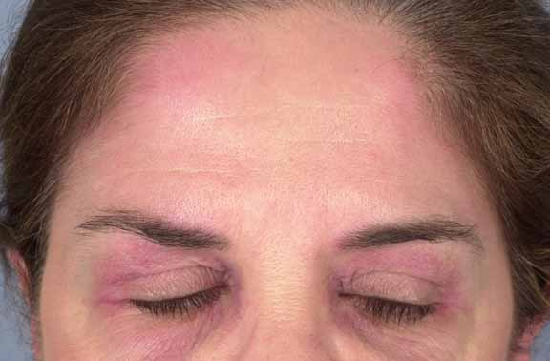
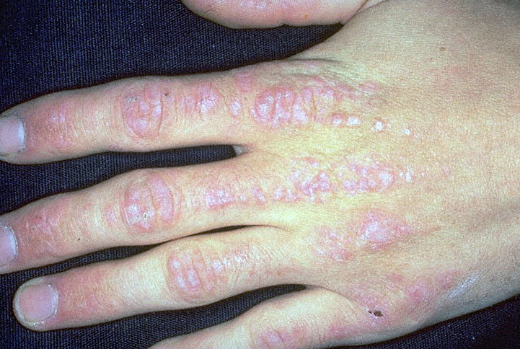
Поражение кожи
«Гелиотропная» эритема - периорбитальный отек и эритема с лиловым оттенком в виде очков (эритематозно-пятистая сыпь в области верхних век, скул, крыльев носа, носогубной складки, груди, спины, локтевых, коленных, пястно-фаланговых и проксимальных межфаланговых суставов)
Папулы Готтрона (эритематозные шелушащиеся пятна над разгибательной поверхностью ПФ и ПМФ суставов пальцев рук)

Slide 96
Поражение кожи
Покраснение и шелушение кожи ладоней («рука механика» или «рука машиниста»)
Трещины на коже подушечек пальцев («рука мастерового»)
Истонченость, ломкость ногтей
Чередование очагов пигментации и депигментации
Околоногтевая эритема, кутикулярная гипертрофия

Slide 97
Поражение суставов
Двухстороннее симметричное поражение мелких суставов кистей и лучезапястных, реже — локтевых и коленных.
Напоминает поражение при РА, но без эрозивных изменений.
Обычно имеет преходящий характер, быстро купируется при назначении ГКС, иногда предшествует развитию мышечной слабости.

Slide 98
Поражение легких
Экспираторная одышка - поражение диафрагмальных мышц.
Острый диффузный альвеолит - непродуктивный кашель, быстро прогрессирующая дыхательная недостаточность.
Чаще наблюдается медленное прогрессирование легочного фиброза, который у некоторых больных выявляется только при специальном обследовании.

Slide 99
Поражение сердца
В большинстве случаев протекает бессимптомно.
Иногда при специальном обследовании выявляется нарушение ритма и проводимости (тахикардия, аритмия).
Застойная сердечная недостаточность развивается редко.

Slide 100
Феномен Рейно
Чаще наблюдается при ДМ, антисинтетазном синдроме и у больных с перекрестным синдромом ПМ/ДМ с системными заболеваниями соединительной ткани (СЭСТ).
Проявления: инфаркты околоногтевого ложа, петехии, сетчатое ливедо.

Slide 101
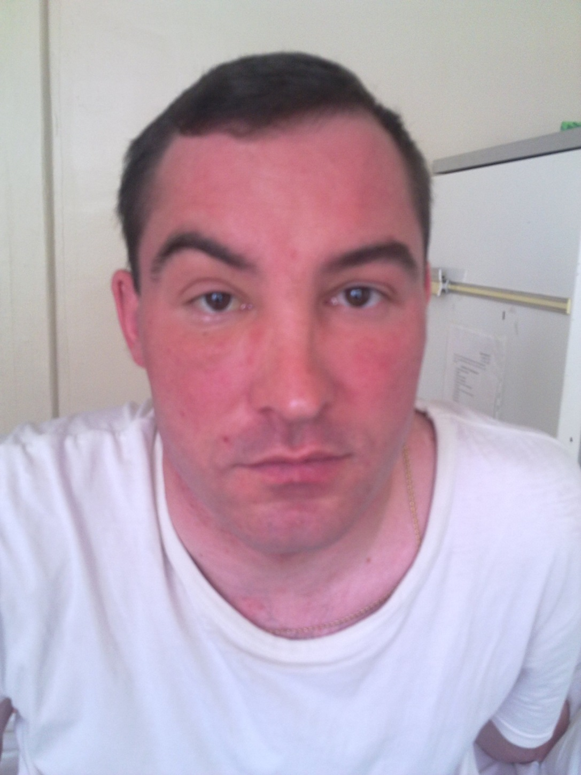
Дерматополимиозит
Эритема лица и зоны «декольте»
с телеангиэктазиями
и периорбитальным отеком

Slide 102
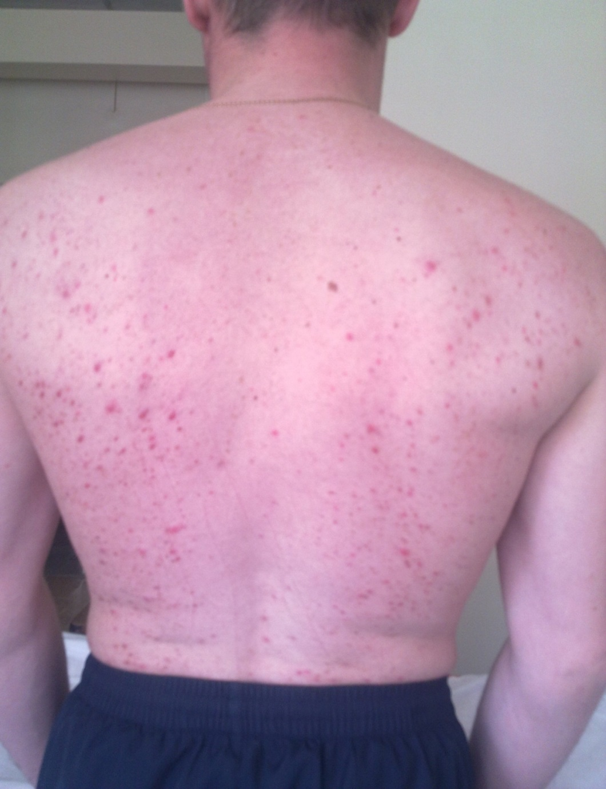
Дерматополимиозит
Распространенная
папулезная сыпь
на спине

Slide 103
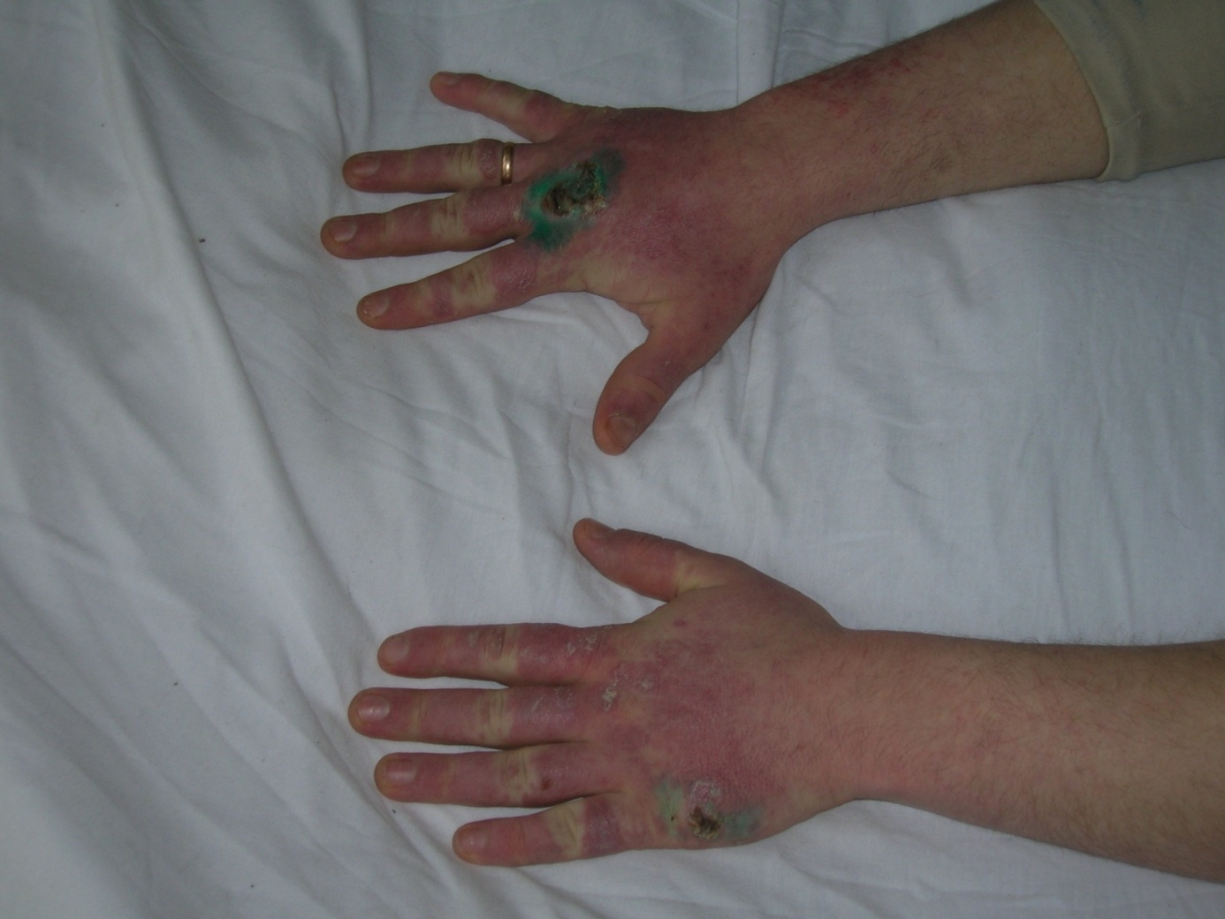
Дерматополимиозит
Эритематозные шелушащиеся высыпания над суставами пальцев («признак Готтрона»)

Slide 104
Лабораторно- инструментальные методы исследования
Увеличение КФК, АЛТ, АСТ, ЛДГ.
Аутоантитела (50%):
антинуклеарные антитела (АНА),
анти-U1 рибонуклеопротеидные (анти-U1-RNP) антитела.
anti-PM/Scl антитела у 8% пациентов с ПМ и ССД.
Миозит-специфические антитела:
анти-Мi-2,
Anti-SRP,
антисинтетазные антитела (анти-Jо-1, антитела PL-7, анти-PL-12, анти- KS, анти-OJ, анти-EJ, анти-Zo, антитела к тирозил – т-РНК – синтетазе)
И-ЭМГ –выявление локализации поражения, определение степени выраженности нарушенных функций, стадии и характера патологического процесса.
КТВР - выявление вовлечения легочной ткани.
МРТ - ранняя диагностика заболевания - выявление отека мышечной ткани.

Slide 105
Функциональные легочные тесты
Спирометрия – снижение ФЖЕЛ и ОФВ1 (рестриктивные, обструктивные нарушения), ОФВ1/ФЖЕЛ.

Slide 106
Морфологическое исследование
Дерматомиозит является комплементзависимой микроангиопатией, ведущей к разрушению капилляров, повышенной инфильтрации плазмой и воспалительными клетками в перифасцикулярных пространствах.
При появлении дегенеративных изменений выявляют «очерченные» вакуоли, конго-красный-положительные включения, включения тубулофиламентов.

Slide 107
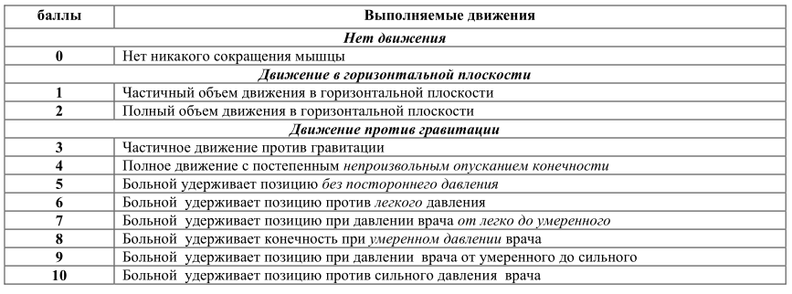
Методы оценки мышечной силы
Мануальное тестирование силы проксимальных и аксиальных мышц проводится согласно рекомендациям IMACS и оценивается по 10-и бальной шкале

Slide 108
Лечение ПМ/ДМ
Основные цели фармакотерапии ПМ/ДМ
достижение полного клинического ответа (отсутствия клинико-лабораторной активности не менее чем 6 мес. на фоне терапии) или ремиссии (отсутствия клинико-лабораторной активности не менее чем 6 мес. на фоне отмены терапии),
снижение риска коморбидных инфекций ГК,
выявление и своевременное лечение пациентов с наибольшим риском ИПЛ

Slide 109
Общие рекомендации по лечению
Лечение пациентов ПМ/ДМ должно проводиться врачами-ревматологами.
избегать факторов, которые могут спровоцировать обострение болезни:
отказаться от пребывания на солнце,
от курения,
от контактов с инфекционными больными,
избегать физических и психо-эмоциональных перегрузок.

Slide 110
Общие рекомендации по лечению
исключить факторы, повышающие риск развития побочных эффектов терапии ГК:
не употреблять в пищу сладкие продукты, включая мед и сладкие фрукты, повышающие риск развития стероидного СД,
исключение острой пищи, применение гастропротекторов с целью предотвращения язвенных осложнений
активная профилактика и лечение глюкокортикоидного остеопороза (препараты кальция + вит. Д, или + бисфосфанаты).
избегать в/м инъекций (формирование постинъекционных кальцинатов, ложноположительные результаты уровня креатинфосфокиназы (КФК).

Slide 111
Основные принципы лечения ГК
раннее начало терапии (первые 3-х мес. от начала симптомов) - благоприятный прогноз;
начальная доза от 1 до 2 мг/кг/сут;
ежедневный прием ГК;
суточную дозу ГК в начале лечения следует делить на 3 приема в первой половине дня; затем перевести пациента на прием полной дозы ГК в утренние часы;
оценка эффективности терапии проводится через 2-4 нед.
Положительный эффект терапии расценивается при начавшемся снижении уровня КФК, АСТ, АЛТ, уменьшении интенсивности кожных проявлений, нарастании мышечной силы.
Отсутствие положительной динамики в течение 4 нед. – проведение диф.диагноза.

Slide 112
Основные принципы лечения ГК
Длительность инициальной дозы ГК 2,5-3 месяца.
Снижение дозы ГК начинается при:
нормализации уровня КФК в сыворотке крови,
исчезновении спонтанной активности при и-ЭМГ,
нарастании мышечной силы, объема движений проводится под строгим клинико-лабораторным контролем
Доза ГК постепенно снижается по ¼ дозы от исходной в месяц, в среднем, по ½ - ¼ таблетки в 5-7-10 дней до достижения поддерживающего уровня.
Темп снижения зависит от исходной дозы ГК и степени активности болезни.
Поддерживающая доза ГК индивидуальна: 5-10, реже 15 мг/сутки.
Полная отмена ГК у взрослых пациентов ведет к обострению болезни, даже если они несколько лет находились в состоянии полного клинического ответа.

Slide 113
Иммуносупрессивная терапия
Показания:
Принадлежность больных к клинико-иммунологическим подтипам ПМ/ДМ, особенностью которых является заведомо «плохой ответ» на терапию ГК
Язвенно-некротический васкулит
Обострение заболевания при снижении дозы ГК
Стероидорезистентность у больных, ранее получавших неадекватно малые дозы ГК
Неэффективность ГК в течение 3-х месяцев
Тяжелые побочные эффекты ГК

Slide 114
Дисфагия
Дисфагия является фактором риска аспирационной пневмонии, течение и терапия которой осложняется сниженным иммунитетом пациентов.
Рекомендовано: пульс-терапия ГК (метипред 1000мг) №3 в сочетании с пероральным приемом ГК в адекватной дозе.
Наличие дисфагии у больных ПМ/ДМ служит поводом для проведения более активного онкопоиска.
Язвенно-некротический васкулит - показание для проведения пульс-терапии циклофосфамидом в дозе 600-800-1000 мг в месяц + метилпреднизолон 500-1000мг.

Slide 115
Кожный синдром
Кожный синдром отражает активность болезни и контролируется ГК в адекватных дозах в острый период болезни.
При резистентном кожном синдроме, сохраняющемся на фоне восстановления мышечной силы, рекомендуется применение антималярийных препаратов (гидроксихлорохин по 200–400 мг/сут), ММФ, топических стероидов.

Slide 116
Лихорадка
Лихорадка или субфебрилитет встречаются редко, главным образом при АСС с острым началом болезни.
Контролируется ГК и не требует дополнительной терапии.
При появлении субфебрилитета (или лихорадки) у пациентов на фоне лечения ГК в период клинико-лабораторной положительной динамики – исключение присоединения сопутствующей инфекции.

Slide 117
Поражение суставов
Наличие артрита может присутствовать в начале болезни. Артриты хорошо контролируются ГК и не требуют дополнительного лечения.
Сгибательные контрактуры локтевых, реже коленных суставов, развиваются в острый период ПМ/ДМ и обусловлены воспалительным поражением мышечной ткани, а не непосредственным поражением суставов. Дополнительного медикаментозного лечения не требуется.

Slide 118
Кальциноз мягких тканей
Кальциноз мягких тканей наиболее часто присутствует (и более агрессивен) при ЮДМ - пульс-терапия ГК в дозе 1-2 мг/кг/сут.
Появление множественных кальцинатов сопутствует острому течению ПМ/ДМ.
Хирургическое лечение малоэффективно.
В качестве медикаментозной терапии применяют бисфосфонаты (ксидифон, фосамакс, фосаванс и др.) - полного контроля не достигается.
Для лечения кальциноза применяется динатриевая соль этилендиаминотетрауксусной кислоты (Na 2 ЭДТА), образующей комплексные соединения с различными катионами, в т.ч.с ионами Са 2+ и способствует выделению их с мочой.

Slide 119
Иммуносупрессивные препараты, применяемые в лечении ПМ/ДМ
Метотрексат по 7,5–25 мг/нед внутрь или в/в
Азатиоприн по 2–3 мг/кг/сут (100–200 мг/сут)
Циклоспорин А по 2,5–5,0 мг/кг/cутки назначают пациентам с резистентными к ГК формами заболевания.
ММФ Прием начинают с дозы 1000 мг/сут (в 2 приема), постепенно титруя дозу до 2000 мг/сут под контролем показателей общего и б/х ан.крови.

Slide 120
Общие принципы лечения иммуносупрессивными препаратами
- титрование дозы: начало с небольшой дозы и постепенное ее повышение под контролем переносимости.
- контроль переносимости: оценка уровня Hb, лейкоцитов, тромбоцитов, азота мочевины, креатинина, активности АСТ, АЛТ.
Лечение необходимо прекратить до устранения симптомов токсичности при:
уменьшение числа лейкоцитов менее 2,5 х 10 9/л
и/или
уменьшение числа тромбоцитов – менее 100 х 10 9 /л
и
повышении концентрации АСТ, АЛТ более чем в 3 раза от верхней границы нормы
- при присоединении инфекции– временная отмена иммуносупрессивных препаратов до исчезновения ее признаков.

Slide 121
Биологические препараты
Успешное применение этанерцепта в качестве стероидсберегающей терапии.
Применение блокаторов ко-стимуляции Т-лимфоцитов (абатацепта) в сочетании с тиосульфат натрия при ЮДМ с язвенно-некротичнским васкулитом и прогрессирующим кальцинозом.
Использование анти В-клеточной терапии (ритуксимаб).
тяжелые мышечные поражения и при АСС с фиброзом,
резистентные к ГК и применяемой ранее традиционной цитостатической терапии.

Slide 122
Реабилитационные мероприятия и обучение пациентов
Проводятся в зависимости от стадии заболевания
В острую фазу противопоказаны ЛФК и физические нагрузки; допускаются только пассивные упражнения
В стадию выздоровления - изометрические, а затем изотонические упражнения
В хронической стадии - анаэробные упражнения

Slide 123
Профилактика
Профилактика ГК- остеопороза - препараты кальция + вит. Д3, бисфосфанаты
Профилактика язвенных осложнений - гастропротекторы (ранитидин, омепразол)
Профилактика стероидного диабета - строгое исключение потребления продуктов, содержащих глюкозу, в т.ч., сладких фруктов, соков и йогуртов.
Предосторожности: Исключение контакта с инфекционными больными – во избежание присоединения вторичной инфекции.
Избегание физических перегрузок.

Slide 124
Клинический случай
Пациентка: Г., 64 года.
Отделение: пульмонологии КГБУЗ ККБ

Slide 125
Жалобы при поступлении
Одышка: выраженная в покое, усиливающаяся при минимальных физических нагрузках при ходьбе на 5 метров.
Кашель: в течение дня с выделением скудной слизистой мокроты количеством 10 мл/сут.
Отеки: голеней.
Похудание: на 10 кг за последние 5 месяцев.

Slide 126
Anamnesis morbi
Не курит.
Контакт с больными туберкулезом – отрицает.
БА, ХОБЛ, ВИЧ-инфекции в анамнезе – отрицает.
Употребление наркотических средств – отрицает.
Профессия – учитель старших классов.

Slide 127
Anamnesis morbi
В 2010г. впервые на Rg ОГК найдены изменения в легких, проявлявшиеся усилением легочного рисунка в нижних отделах, расцененные как пневмония. Лечение в отделении пульмонологии ГКБ №20 (антибактериальная терапия) без положительной клинико-рентгенологической динамики.
Направлена в отделение пульмонологии ККБ №1. При дообследовании, с учетом МСКТ-данных, диагностирован идиопатический легочный фиброз. При выписке назначены сГКС - преднизолон в дозе 40 мг.

Slide 128
Anamnesis morbi
Спустя 3 мес. в клинической картине сохранялась одышка при незначительной физической нагрузке, непродуктивный кашель, изменение цвета кистей рук при контакте с холодной водой, при переохлаждении. Повторное дообследование в отделении пульмонологии ККБ№1- верифицирован диагноз системная склеродермия с поражением легких по типу фиброзирующего альвеолита, синдром Рейно, полинейропатия умеренной степени, наличие Scl-70 AT (антитела к топоизомеразе 1).
Продолжила принимать преднизолон в дозе 40 мг, с постепенным снижением дозы в течение 3 месяцев до 2-х таблеток в сутки, которые больная продолжила принимать ежедневно.
На протяжении 5 лет наблюдалась только участковым терапевтом.
В декабре 2015г. лечилась в отделении пульмонологии ККБ №1 по поводу присоединившейся внебольничной пневмонии в нижней доле справа. Выписана с клиническим выздоровлением по пневмонии. На МСКТ легких при выписке картина диффузных интерстициальных изменений, без динамики от 2010г.

Slide 129
Anamnesis morbi
С 2016г. отметила постепенное усиление одышки при физической нагрузке, стала отмечать чувство нехватки воздуха в покое. С ноября 2016г. находилась на постоянной оксигенотерапии через кислородный концентратор.
МСКТ ОГК от 16.12.16г. – КТ-картина диффузных интерстициальных изменений, отрицательная динамика в виде увеличения объема описанных изменений.
В январе 2017г. эпизод повышения Т до 39,0С с катаральными явлениями. Лечилась амбулаторно с положительной динамикой в виде нормализации температуры тела, исчезновения катаральных симптомов.
В феврале 2017г. - контакт с больным ОРВИ мужем. С марта 2017г. повышение Т до 39,4С, усиление кашля. По назначению терапевта принимала Авелокс 400 мг 1 таб. 1 раз в сутки - 6 дней, Ингавирин 90 мг 1 капс 1 раз в сутки - 7 дней. Через 3 дня Т нормализовалась. Однако, сохранялась выраженная одышка в покое.

Slide 130
Anamnesis morbi
Направлена на консультацию к пульмонологу ККБ №1. На первичном приеме:
состояние пациентки средней тяжести;
дыхание жесткое, инспираторные хрипы над всеми легочными полями с двух сторон;
сатурация О2 85% при дыхании воздухом, 96% при дыхании через кислородный концентратор.
На МСКТ ОГК двухсторонние изменения по типу сотового легкого в сочетании с ретикулярными изменениями и матовым стеклом.
13.03.2017г. госпитализирована в отделение пульмонологии ККБ № 1 для дообследования и лечения.

Slide 131
Anamnesis vitae
Аллергологический анамнез: ЛС (Пенициллин, Таваник, Амоксиклав) – зуд, жжение верхних конечностей.
Туберкулез, гепатит, ВИЧ, венерические заболевания, переливания крови: отрицает.
Гинекологический анамнез: менопауза с 2002г. Беременность 2, роды 2. 1987г. – гинекологическая операция.
Перенесенные заболевания и травмы:
ГБ 2 стадии, риск 3 - в течение 9 лет. Принимает периндоприл 5 мг в сутки.
Распространенный остеохондроз преимущественно шейно-грудного отдела позвоночника.
Дисциркуляторная энцефалопатия II смешанного (гипертонического, атеросклеротического, вертеброгенного) генеза с легким вестибуло-атактическим синдромом, снижением высших корковых функций (памяти).
Компрессионные переломы Th XII, LI на фоне остеопороза.
Варикозная болезнь вен нижних конечностей.
Вторичная лимфедема нижних конечностей.

Slide 132
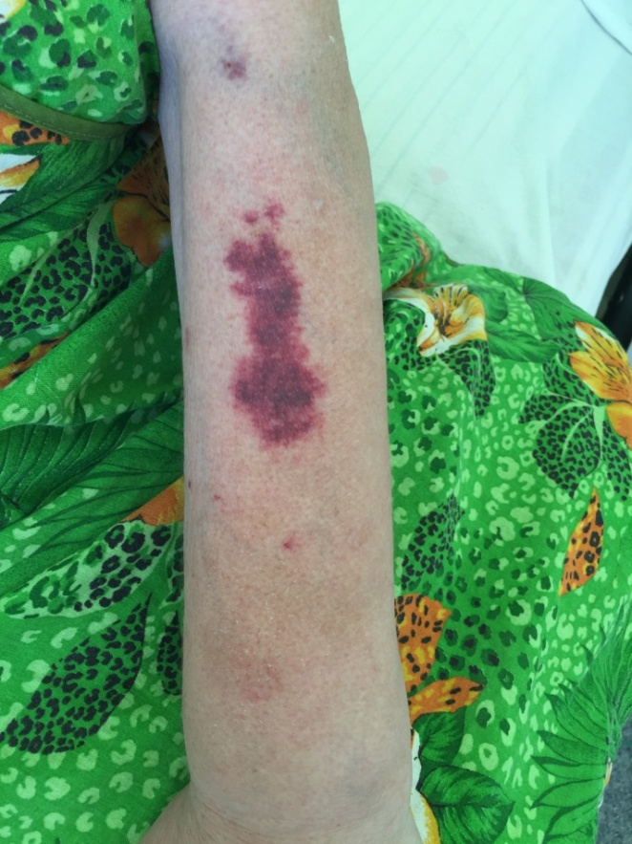
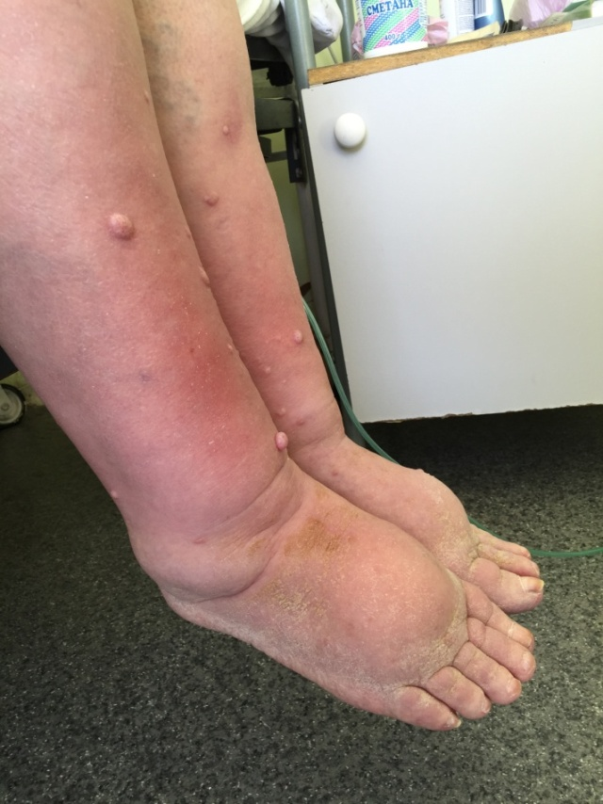
Status praesens
Состояние средней тяжести;
Сознание ясное;
Телосложение нормостеническое;
Питание повышенное;
Кожные покровы нормальной окраски;
На верхних конечностях подкожные кровоизлияния – стероидный васкулит;
Слизистые губ цианотичные;
Миндалины не увеличины; Регионарные лимфоузлы не увеличены;
Суставы не изменены;
Костно-мышечная система без видимых деформаций;
Плотные отеки голеней.

Slide 133
Status praesens
Органы дыхания: носовое дыхание свободное. В дыхании участвуют обе половины грудной клетки равномерно. Ясный легочный перкуторный звук. Дыхание жесткое. Инспираторные хрипы по всем легочным полям с двух сторон. ЧД 28 в мин., SaО2 85% при дыхании воздухом, SaО2 96% при дыхании через кислородный концентратор.
Сердечно-сосудистая система: область сердца не изменена. Границы сердца: правая по краю грудины, верхняя по верхнему краю III ребра, левая по срединно-ключичной линии. Тоны сердца ритмичные, приглушены. ЧСС 102 уд/мин., АД 130/90 мм. рт. ст.
ЖКТ: язык чистый, влажный. Живот увеличен за счет жировых отложений, безболезненный при пальпации. Печень при пальпации по реберному краю, безболезненная.
Мочевыделительная система: симптом XII ребра отрицательный с обеих сторон. Дизурических расстройств нет.

Slide 134
Лабораторные показатели
РАЗВЕРНУТЫЙ АНАЛИЗ КРОВИ
Дата | Hb, г/л |  | Лейкоцитарная формула, % | СОЭ, мм/час
14.03 | 148 | 10,22 | э 2,0 п 3,0 с 62,00 м 8,0 л 24,0 | 12,0 | 250
20.03 | 154 | 9,67 | э 0,10 п 3,0 с 73,00 м 6,0 л 18,0 | 3,0 | 227
29.03 | 172 | 18,56 | э 2,0 п 9,0 с 77,00 м 3,80 л 8,0 | 3,0 | 118
31.03 | 149 | 12,06 | э 1,0 п 5,0 с 79,00 м 5,0 л 8,0 | 2,0 | 67

Slide 135
Лабораторные показатели
Б/Х АНАЛИЗ КРОВИ
Дата | СРБ, мг/л | Об. белок, г/л | Мочевина, ммоль/л | Креатинин, мкмоль/л | Глюкоза, ммоль/л | АСТ, Ед/л | АЛТ, Ед/л
14.03 | 29,60 | 56,00 | 4,00 | 59 | 4,50 | 30,8 | 28,7
29.03 | 3,50 | 55,80 | 6,20 | 55 | 4,00 | 33,1 | 36,6

Slide 136
Лабораторные показатели
ЦИТОЛОГИЯ МОКРОТЫ ОТ 17.03.2017
Тип материала | С/я лейкоциты | Макрофаги | Кл. плоского эпителия | КУМ
Мокрота | 8-10 в п/зр. | 1-3 в п/зр. | 10-15 в п/зр. | Отрицательный

Slide 137
Данные инструментальных методов обследования
УЗИ ЩИТОВИДНОЙ ЖЕЛЕЗЫ
Эхо-структурные изменения щитовидной железы. Мелкие очаговые образования левой доли щитовидной железы.
УЗИ ОРГАНОВ БРЮШНОЙ ПОЛОСТИ И ПОЧЕК
Диффузные изменения в поджелудочной железе.
УЗИ ОРГАНОВ МАЛОГО ТАЗА У ЖЕНЩИН
Эхо-картина миомы матки в менопаузе.

Slide 138
Данные инструментальных методов обследования
ДУПЛЕКСНОЕ ИССЛЕДОВАНИЕ ВЕН
Ультразвуковых данных за тромбоз и ПТФС не выявлено.
МСКТ ГОЛОВНОГО МОЗГА
КТ-картина умеренно выраженной наружной гидроцефалии, остеопороз костей свода и основания черепа. Кисты обеих гайморовых пазух.
ЭХОКГ
Склероз аорты с кальцинозом кольца и створок АоК 1 ст. Аортальная недостаточность 1 ст. Створки МК уплотнена. Митральная недостаточность1 ст. Полости сердца не увеличены. МЖП и ЗСЛЖ не утолщены. Диастолическая функция ЛЖ нарушена по 1 типу. Сократительная способность миокарда ЛЖ удовлетворительная. Недостаточность ТК 1-2 ст. Минимальная легочная гипертензия. СДЛА 38 мм рт ст.

Slide 139
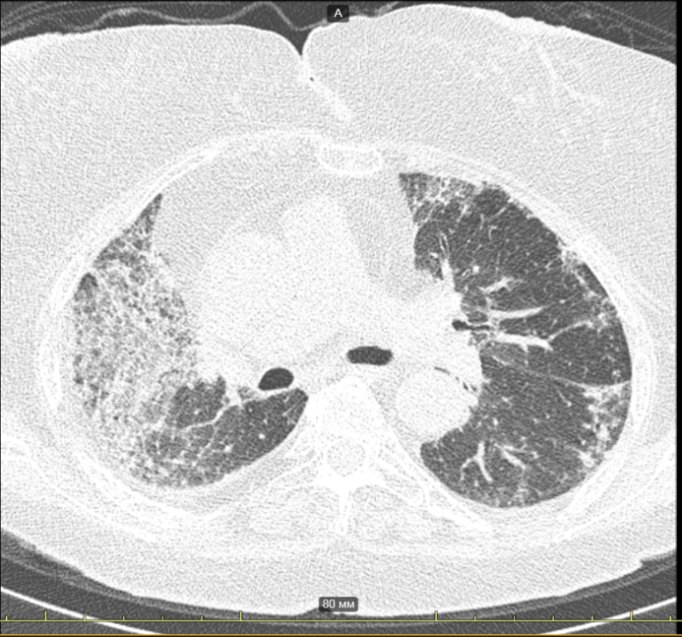
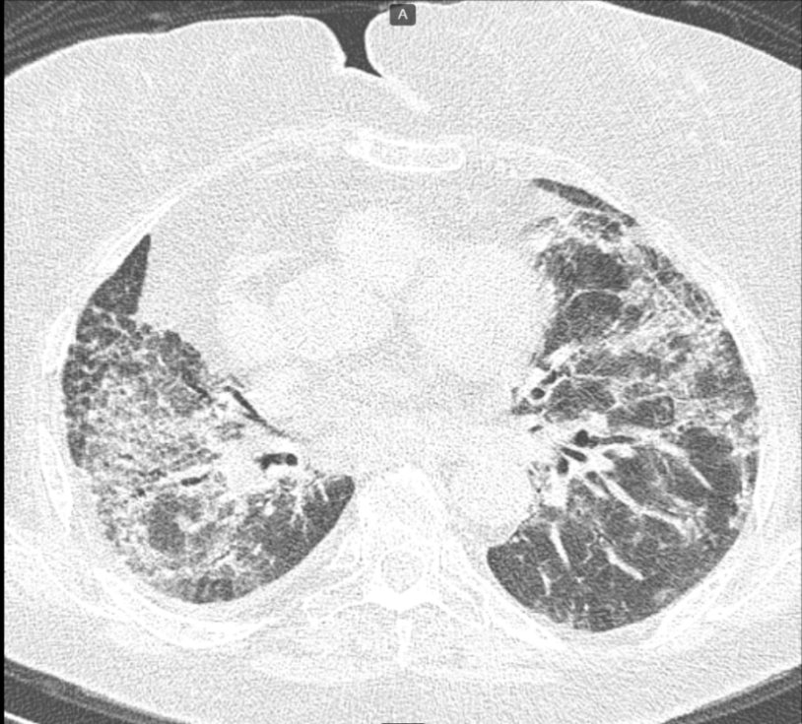
МСКТ ОГК от 14.03.2017
Грудная клетка укорочена, высокое положение куполов диафрагмы. Легкие расправлены, с обеих сторон сохраняются выраженные диффузные интерстициальные изменения за счет утолщения междолькового и внутридолькового интерстиция с перибронхиальными уплотнениями, немногочисленными кальцинатами, уплотнение легочной ткани по типу матового стекла-тотальное (динамика отрицательная). Данные изменения стали более выраженными.
Бронхи I-III порядка проходимы. Жидкости в плевральной полости нет. Средостение структурно, несколько смещено вправо. Липоматоз средостения. Лимфатические узлы не увеличены.
Заключение: КТ-картина диффузного интерстициального поражения легких по типу фиброза, соответствует основному заболеванию, с отрицательной динамикой в сравнении с предыдущими исследованиями.

Slide 140
Вопрос 2
Сформулируйте диагноз

Slide 141
Лечение
Преднизолон 60 мг+Натрия хлорид 0,9% 250 мл 2 раза в день внутривенно капельно
Преднизолон 5мг по 2таб. x 1 раз в день, внутрь после еды
Омепразол 20 мг 1 капс 2 раза в день
Кораксан 5мг по 1таб. x 2 раза в день, внутрь после еды
Ацетилцистеин 600мг по 1таб. x 1 раз в день, внутрь после еды
6. Спиронолактон 25мг по 1таб. x 2 раза в день (утро, обед), внутрь после еды
7. Аспаркам по 1таб. x 3 раза в день, внутрь после еды
8. Микофенолата мофетил 500 мг 1 таб 2 раза в день

Slide 142
Рекомендации при выписке
Динамическое наблюдение терапевта по месту жительства и пульмонолога.
Избегать инсоляции, контакта с инфекцией, стрессов, переохлаждений.
Питание с повышенным содержанием белка.
Прием ВСЕЙ назначенной адекватной терапии ежедневно.
Консультация врача-пульмонолога в ККБ №1.

Slide 143
Рекомендации при выписке
Медикаментозная терапия:
Т. Преднизолон 5 мг 2 таб в 8:00 после еды ежедневно
Капс. Омепразол 0,02 мг по 1 капс. 2 раза в сут., утром за 30 минут до еды и на ночь.
Т. Микофенолата мофетил 500 мг по 2 таблетки 2 раза в день ежедневно после еды
T. Ацетилцистеин (АЦЦ-лонг) 600 мг 1 табл., *2 раза в сутки, после еды.
Т. Престариум 5 мг 1 таб 1 раз в день после еды ежедневно
Т. Кораксан 5 мг 1 таб 2 раза в день после еды ежедневно
T. Аспаркам 1 таб 3 раза в день ежедневно после еды

Slide 144
СПИСОК РЕКОМЕНДУЕМОЙ ЛИТЕРАТУРЫ
Внутренние болезни : учебник : в 2 т. / ред. В. С. Моисеев, А. И. Мартынов, Н. А. Мухин. - 3-е изд., перераб. и доп. - Москва : ГЭОТАР-Медиа, 2019. - Т. 1. - 960 с.
Внутренние болезни : учебник : в 2 т. / ред. В. С. Моисеев, А. И. Мартынов, Н. А. Мухин. - 3-е изд., перераб. и доп. - Москва : ГЭОТАР-Медиа, 2019. - Т. 2. - 896 с.
Ревматические заболевания. Под ред. Дж.Х. Клиппела, Дж.Х. Стоуна, Л.Дж. Кроффорд, П.Х. Уайт, 2012г.
Диагностика и лечение в ревматологии. Проблемный подход, Пайл К., Кеннеди Л. Перевод с англ. / Под ред. Н.А. Шостак, 2011г.
Ревматоидный артрит : учеб. пособие / И. В. Демко, А. Ю. Крапошина, И. А. Соловьева [и др.] ; ред. И. В. Демко ; Красноярский медицинский университет. – Красноярск : КрасГМУ, 2017. – 80 с.

Slide 145
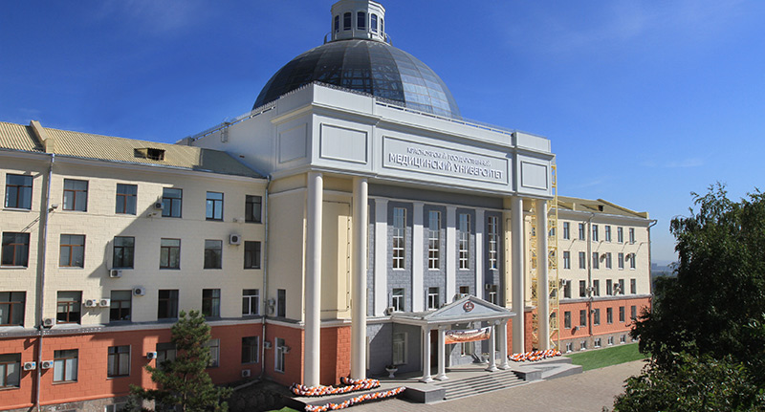
Благодарю за внимание!

